Slide 1

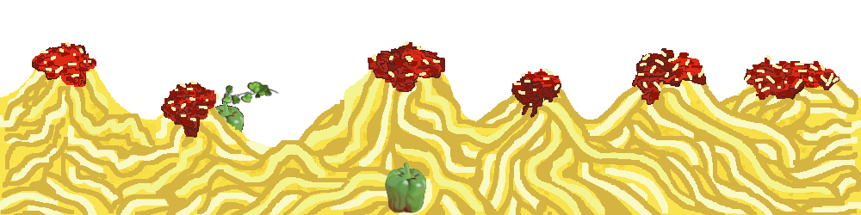
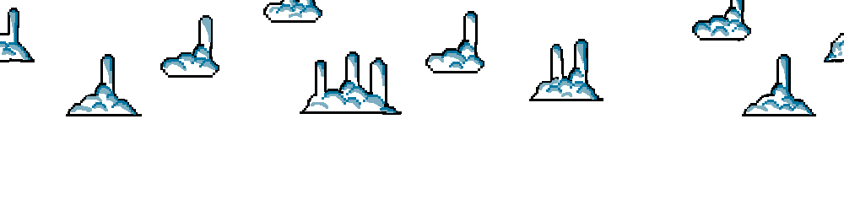
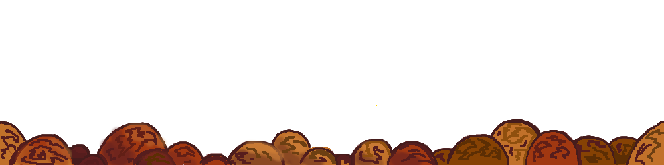
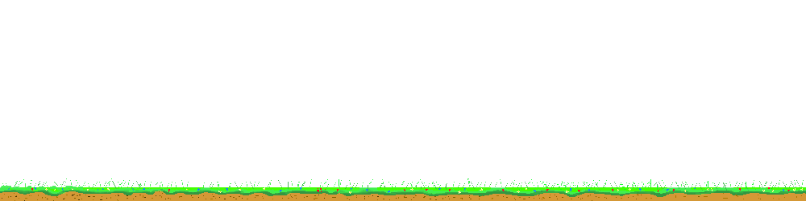
Pygame prosjekt – 23.03.2023
Av Benjamin Eng

Slide 2


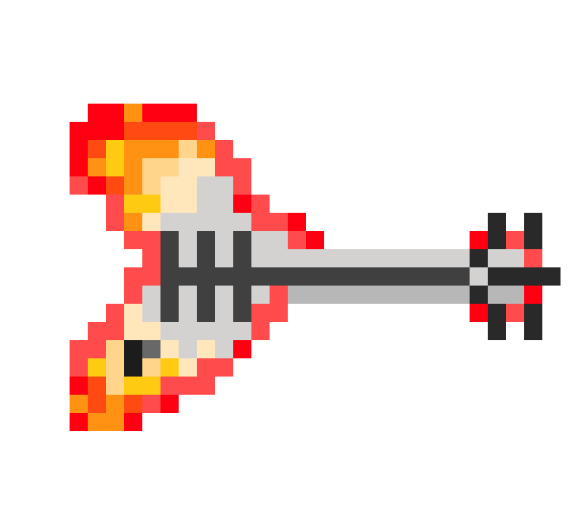

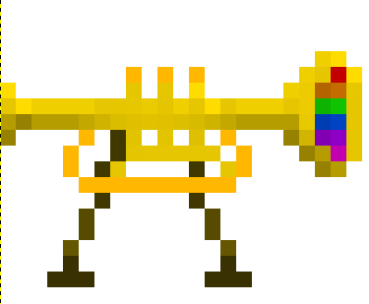
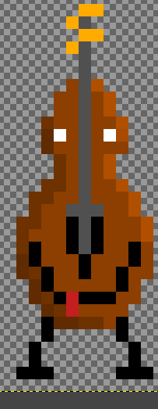
Aspekter
Animasjoner (pizza, spiller, tubaer)
Evig og parallax bakgrunn
Musikk (litt intens)
Knapper for oppgraderinger
Tekst (endres med sinus)
Egenlaget pixel art
Pixel-perfect collision (!)
Health-bar

Slide 3
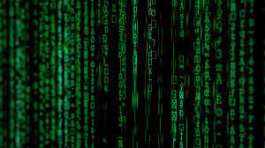
Generell kode
Lister (resettes ved ulike punkter (f.eks slettes dersom objektene går utenfor skjermen))
Variabler (int, str, boolean, png, osv.)
pygame.mixer
Dictionaries
Spritesheets
Klasser, metoder, attributer, arv og objekter
Funksjoner
If-tester
For-løkker
Biblioteker
Image-filer
Tiltak for å ikke bruke for mye data → ettersom etterhvert mange pizzaer og tubaer

Slide 4
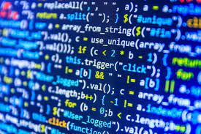
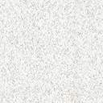
Kode
SpriteSheet-klasse i eget Python-dokument (i tillegg til pygame.sprite.Sprite() ) → deler opp og klar til bruk
Mange funksjoner med viktige oppgaver (neste slide)
Meste skjer i metoder i klassene

Slide 5
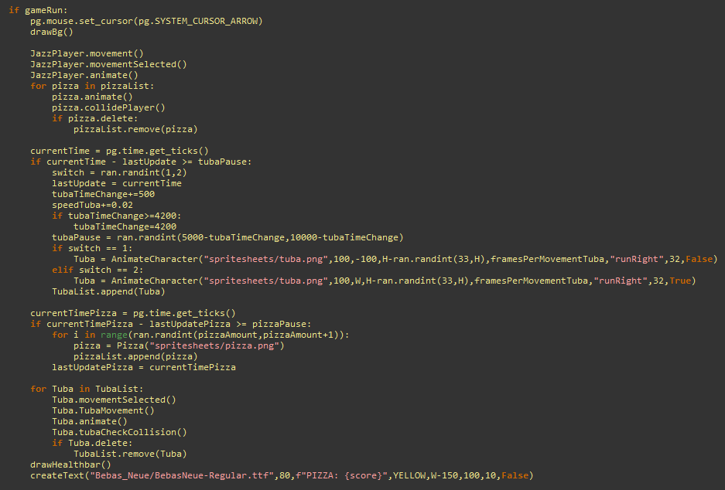
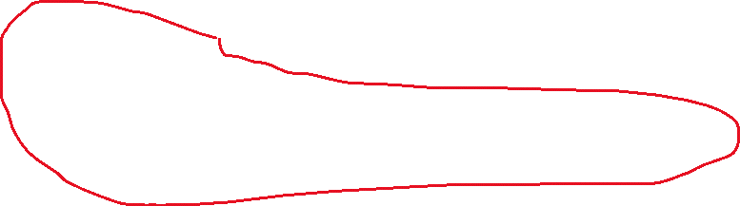
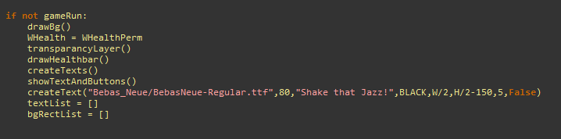
Funksjoner
eventListener()
drawBg()
drawHealthbar()
createText()
Dersom gameOver == True:
  drawBg()
  transparancyLayer()
  drawHealthbar()
  createTexts()
  showTextsAndButtons()

Slide 6
UML-diagram
I begge klassene brukes spritesheet-klassen i det andre dokumentet

Slide 7

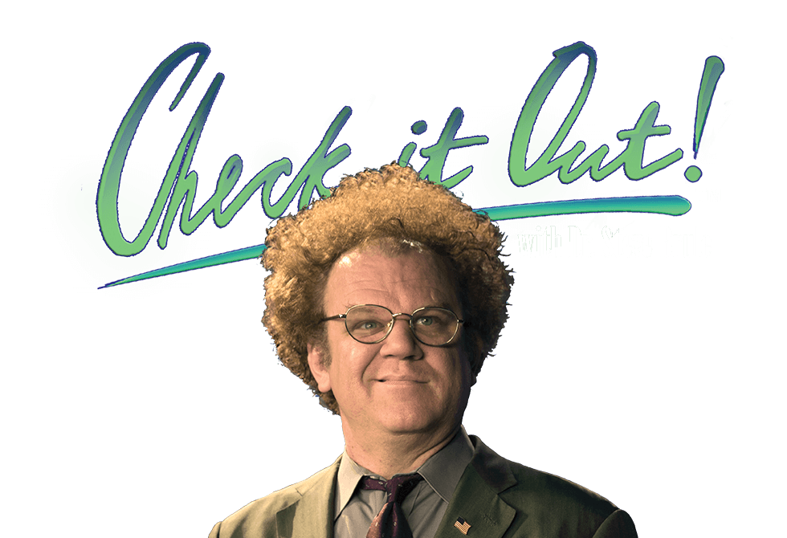
The hub
Lagt ut på github
BenjaminKoder.github.io/Shake that Jazz/

Slide 8
Kilder
https://www.youtube.com/watch?v=OAH8K5lVYOU Youtube-tutorial Parallax effect
https://www.youtube.com/watch?v=DGenStpXhek Jive at Six

